Slide 1
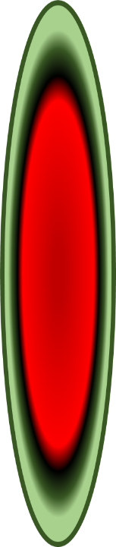
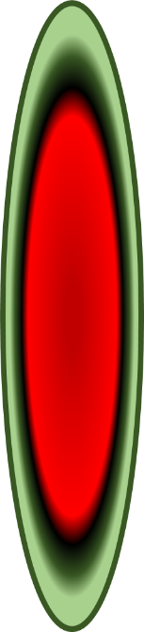
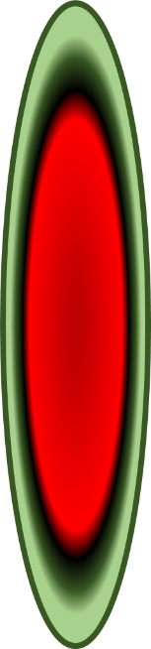
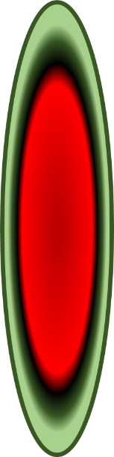
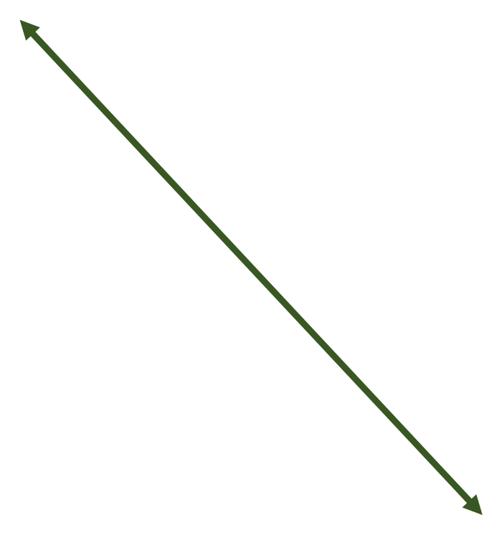

Lande vous présente
N°3

Slide 2
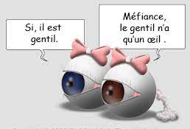
Gentil n’a qu’un oeil

Slide 3
Les personnes qui
sont trop gentilles ne sont pas capables de voir les défauts des autres, elles ne voient que leurs qualités et, ne voyant qu'à moitié, on ne leur attribue
qu'un œil.

Slide 4
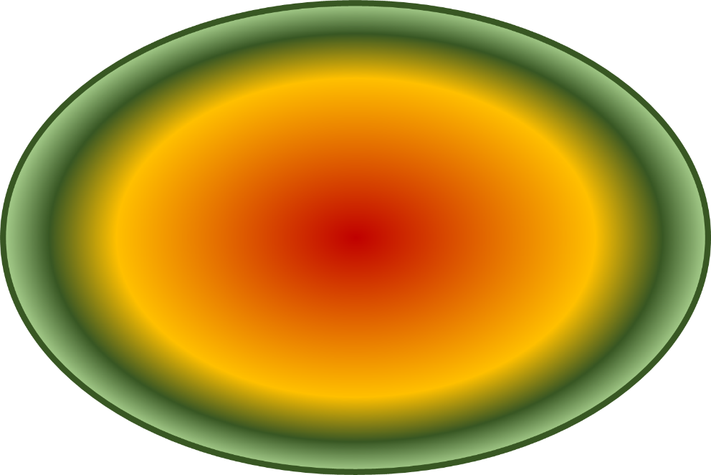
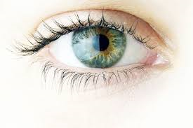

Slide 5


Slide 6
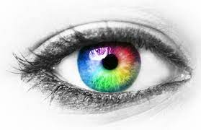

Slide 7


Slide 8
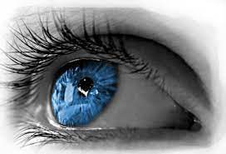

Slide 9


Slide 10
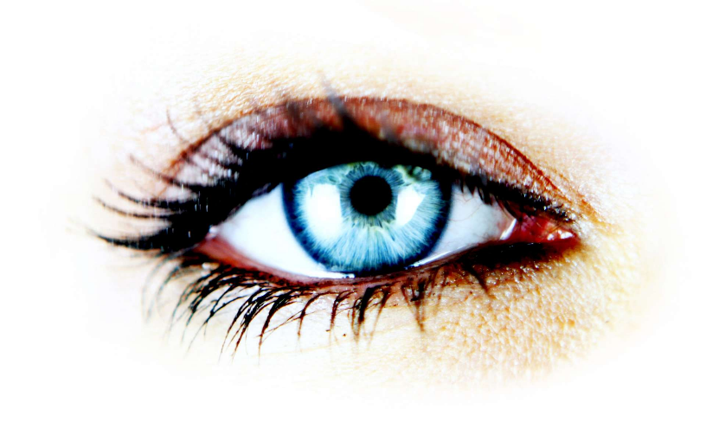

Slide 11


Slide 12
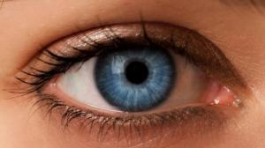

Slide 13


Slide 14
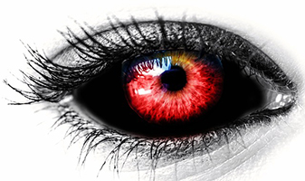

Slide 15


Slide 16


